Slide 1
Webbaserade GIS-verktyg för räddningstjänsten vid georelaterade (geologi/geoteknik) naturolyckor
&
TiB på SGI
Mats Öberg, GIS-arkitekt
SGI, +46 709730129
GEOFORUM2016
Uppsala, session 2A, 4 okt 2016

Slide 2
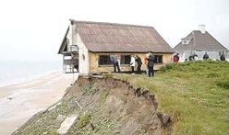
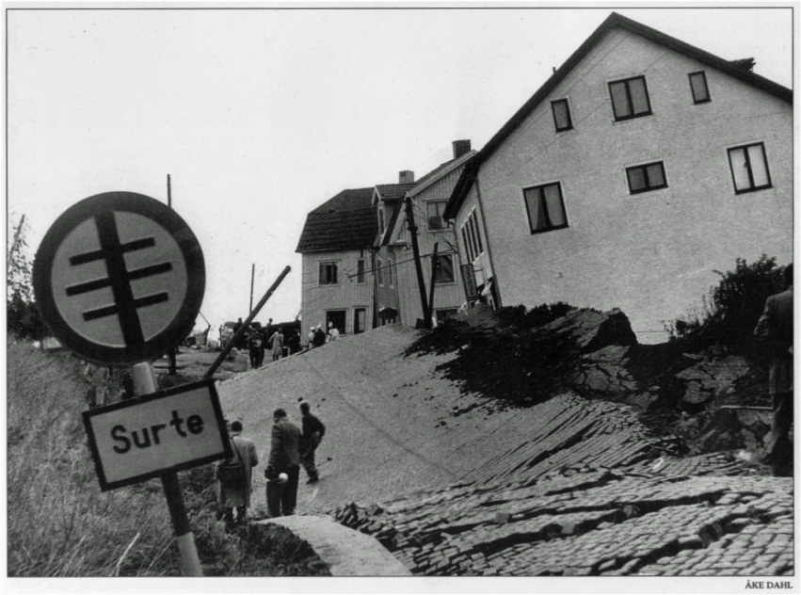
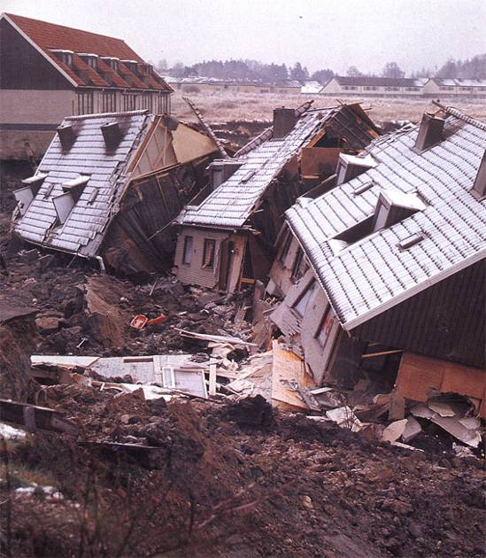
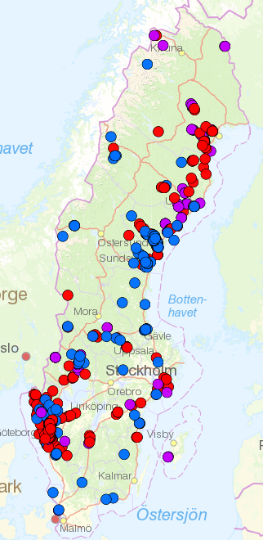
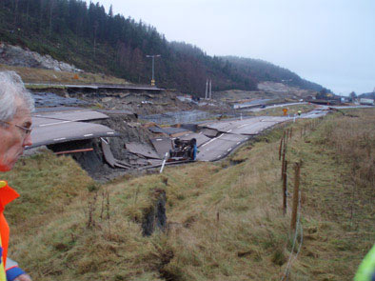
Uppdrag: Minska riskerna för ras, skred och stranderosion
Vad arbetar SGI med?
Surte 1950, 1 död, 300 hemlösa, 30 skadade hus
Tuve 1977, 9 döda, 300 skadade
Geoteknik är läran om jord och bergs tekniska egenskaper samt dess tillämpning vid främst byggnads- och anläggnings-verksamhet
SGI utreder potentiella skred-riskområden, bl a mht klimat-förändringar. (Risk = sannolikhet * konsekvenser)
Från http://gis.swedgeo.se/skred/
(~1482, jmfr. Norge >10.000)
Småröd 2006, samhällskostnad > 500 Mkr
Trigger: felaktig placering av fyllnadsmassor (mekanisk utlösare alltså)

Slide 3
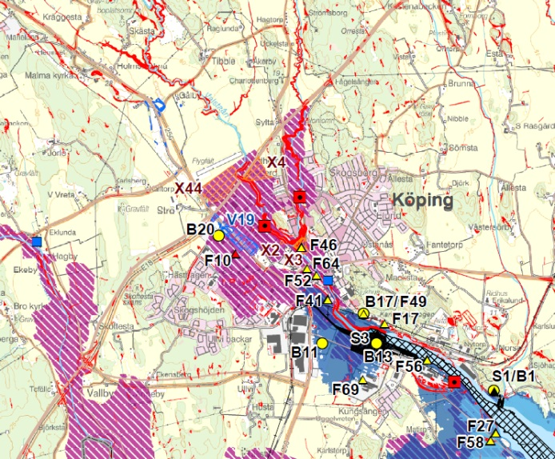
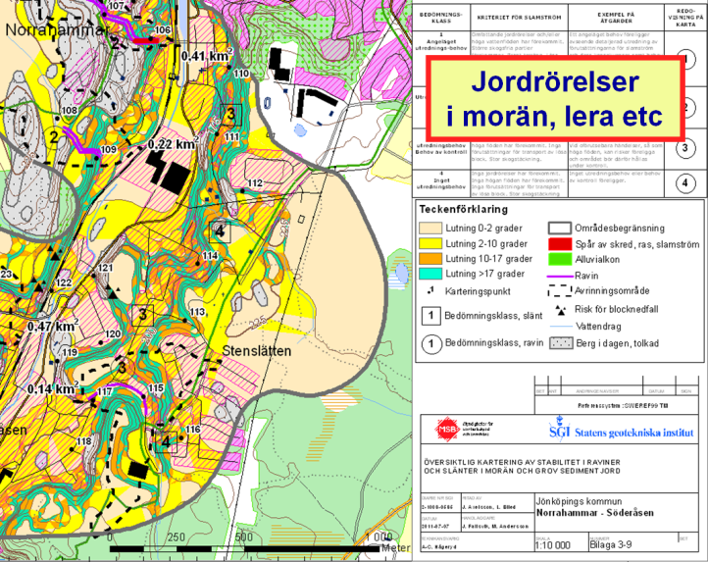
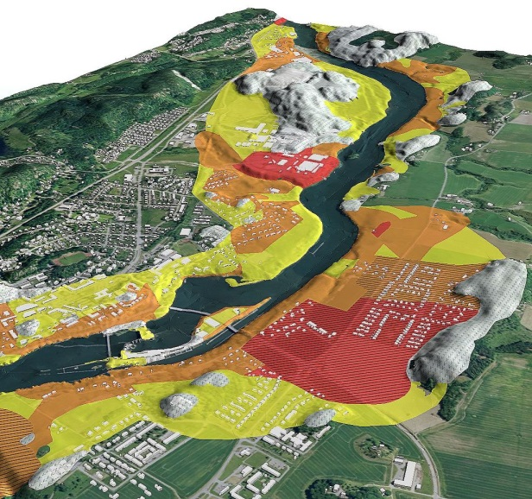
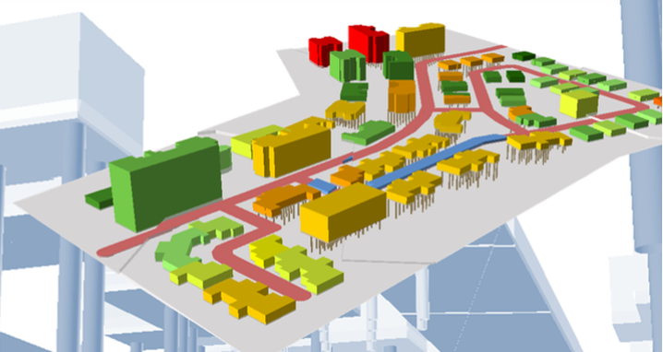
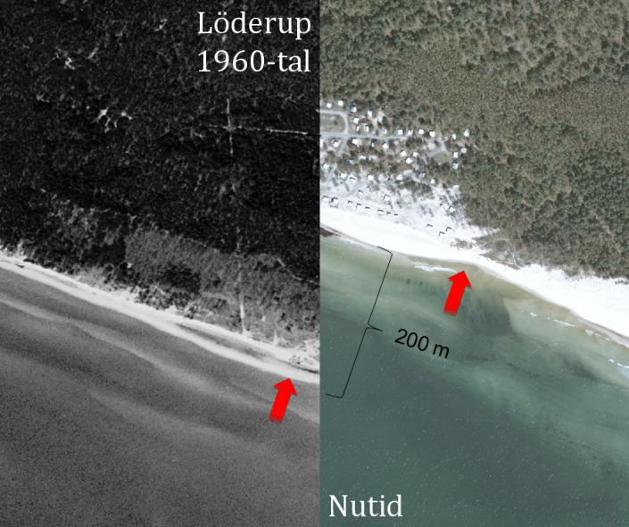
Klimat- och sårbarhetsutredn.
Markstabilitetsutredningar
3D-visualisering
(gis.swedgeo.se)
Geokalkyl, ber. grundförstärkningskostnader
Stranderosion m h a
DAF (med LM, SGU, Lst)

Slide 4
Drift 2016: t.v. inom ramen för SGI TiB (tjänsteman i beredskap)
Foto: Birger Lallo/Skandinav Bildbyrå
TiB på SGI (fr. o. m. 1 dec 2015)
Tillgänglig på telefon alla timmar, alla dagar i veckan
Återkoppla vid larm inom 15 minuter
Redo för Lync-/telefonmöte med andra instanser inom en timme
Vid behov, bedömt i samspel mellan SGI och Räddningstjänst, infinna sig på plats
Räddningstjänsten når SGI:s TiB via SOS Alarm

Slide 5
MSB2:4 utvecklingsprojekt 2014-2015
Sammanställning av data från geodata.se/Geodataportalen samt Geodatasamverkan
Tre moderna rikstäckande webbapplikationer RTJ FÄLT, GEOSTAB och VAKASTAB. Skräddarsydda men likväl utvecklingsbara - ”ready-to-use”-lösningar. Räddningstjänsten och sakkunniga myndigheter kan i samverkan bättre utnyttja befintliga geodata för att lösa problem och utföra åtgärder vid överhängande fara för ras, skred, slamströmmar och kemspill i känslig mark.
Plattformsoberoende (PC, Mac, surfplatt, mobil) och fältanpassade med responsiv design, har GPS-stöd mm. Central lagring av aktiva lager (räddningstjänsternas och stabsfunktionernas expertanteckningar).

Slide 6
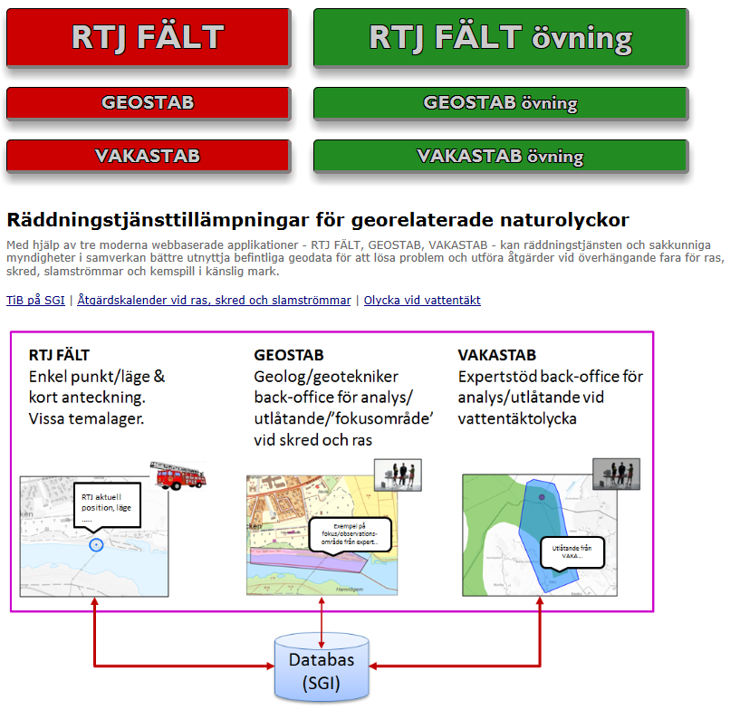
http://gis.swedgeo.se/rtj/

Slide 7
DEMO / skärmdumpar

Slide 8
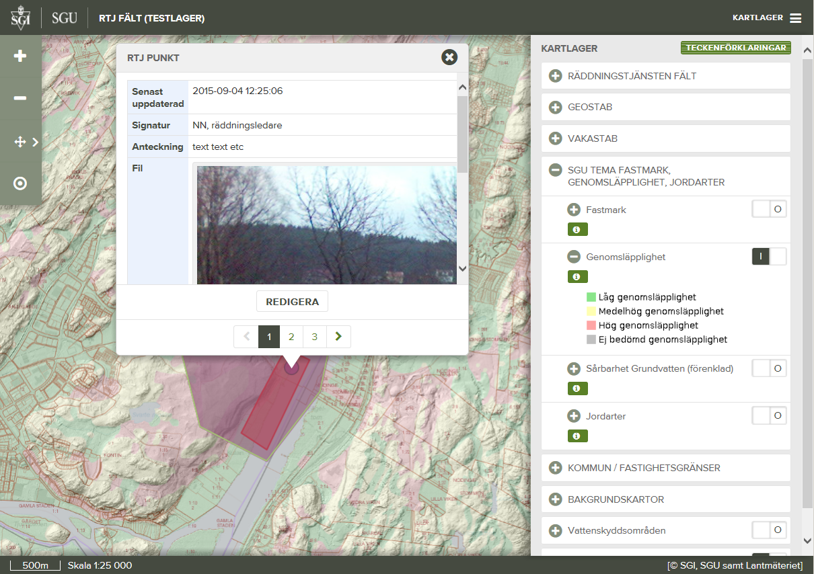
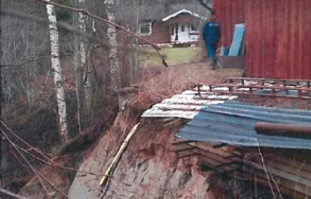
RTJ FÄLT

Slide 9
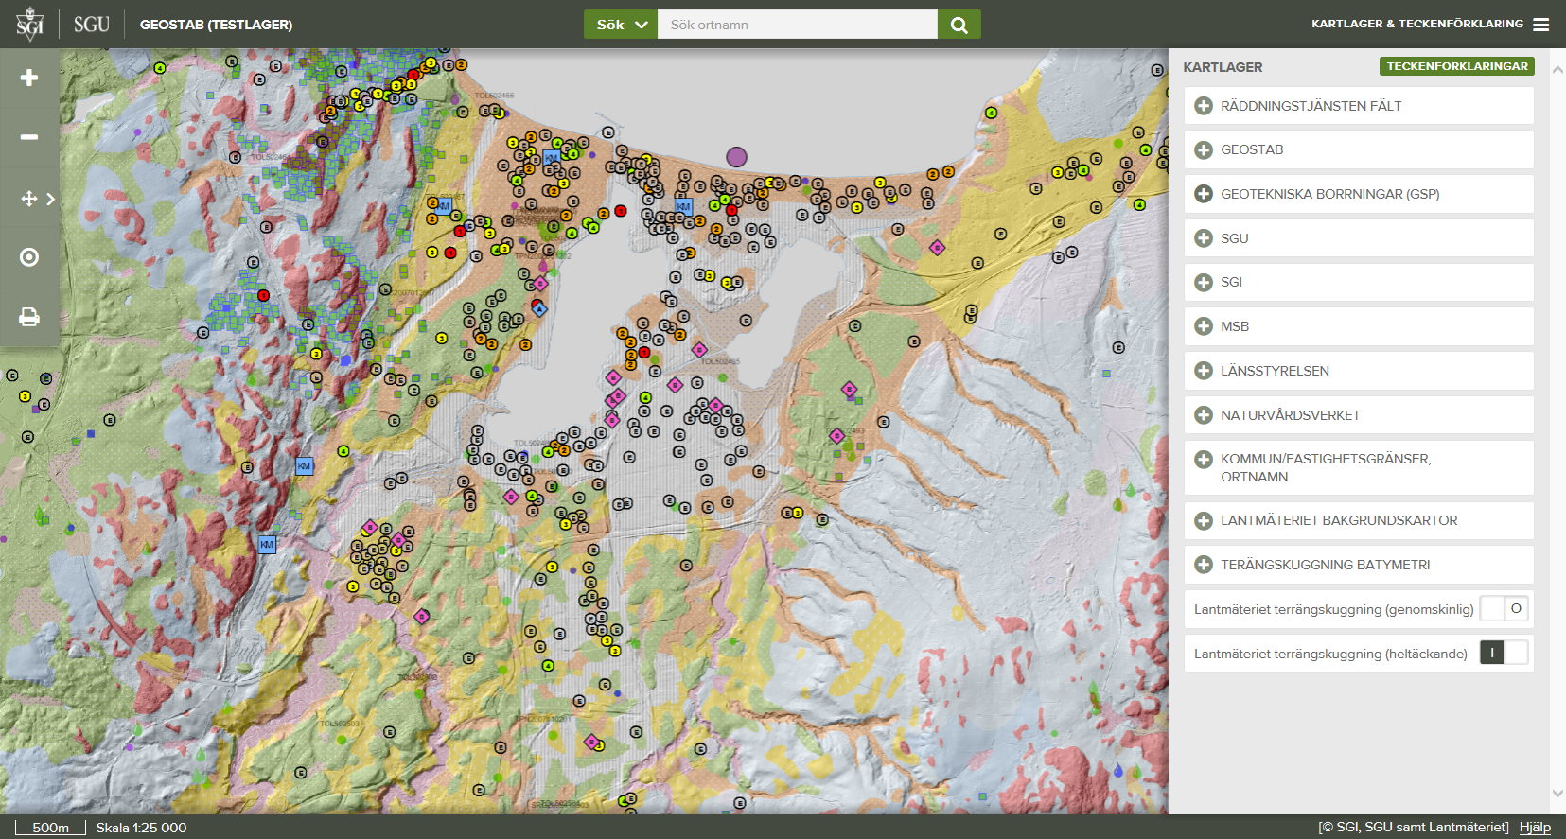
GEOSTAB
All historik sparas; SGI sköter drift och admin; kommunikation till RTJ och Lst

Slide 10
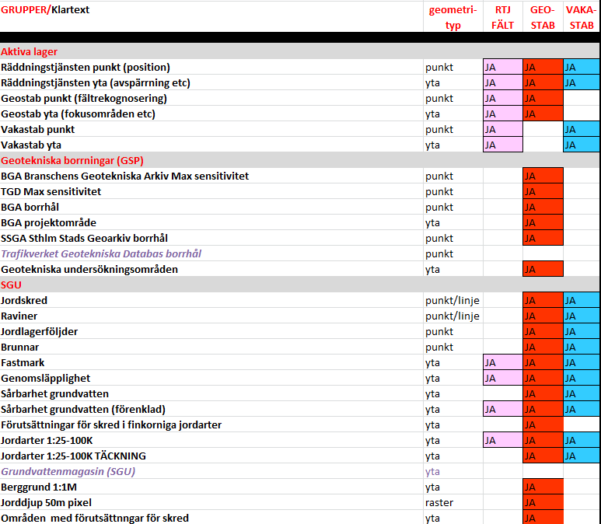
Lista över ingående WMS-lager i RTJ FÄLT/GEOSTAB/VAKASTAB 1(2)

Slide 11
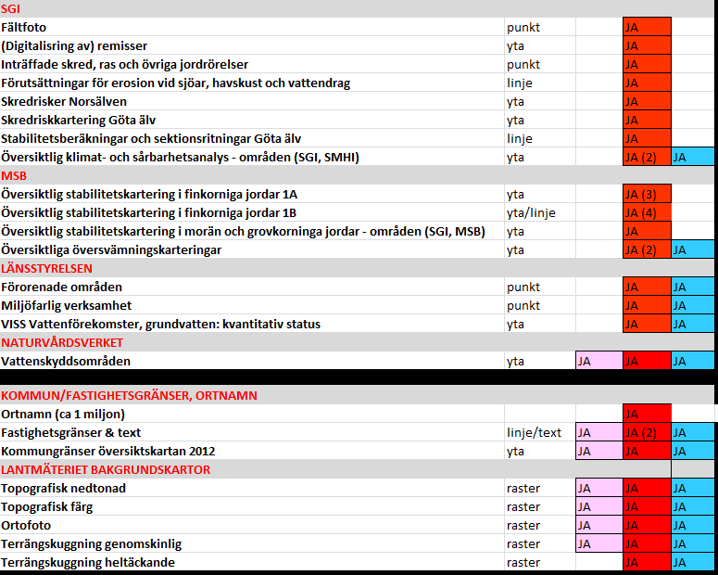
Lista över ingående WMS-lager i RTJ FÄLT/GEOSTAB/VAKASTAB 2(2)

Slide 12
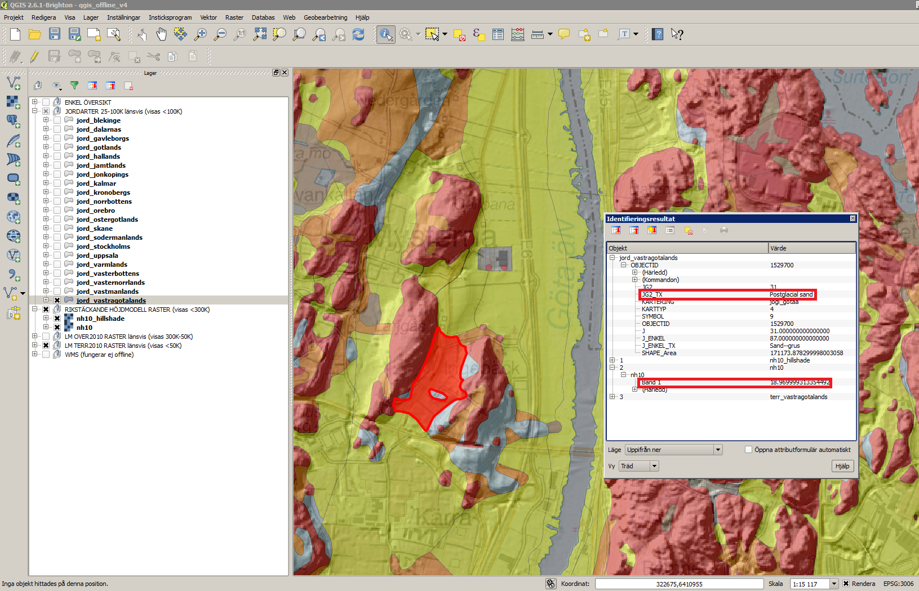
Backup offline i QGIS-app för ”GEOSTAB” – alla jordarter och LM NH-data mm

